Slide 1
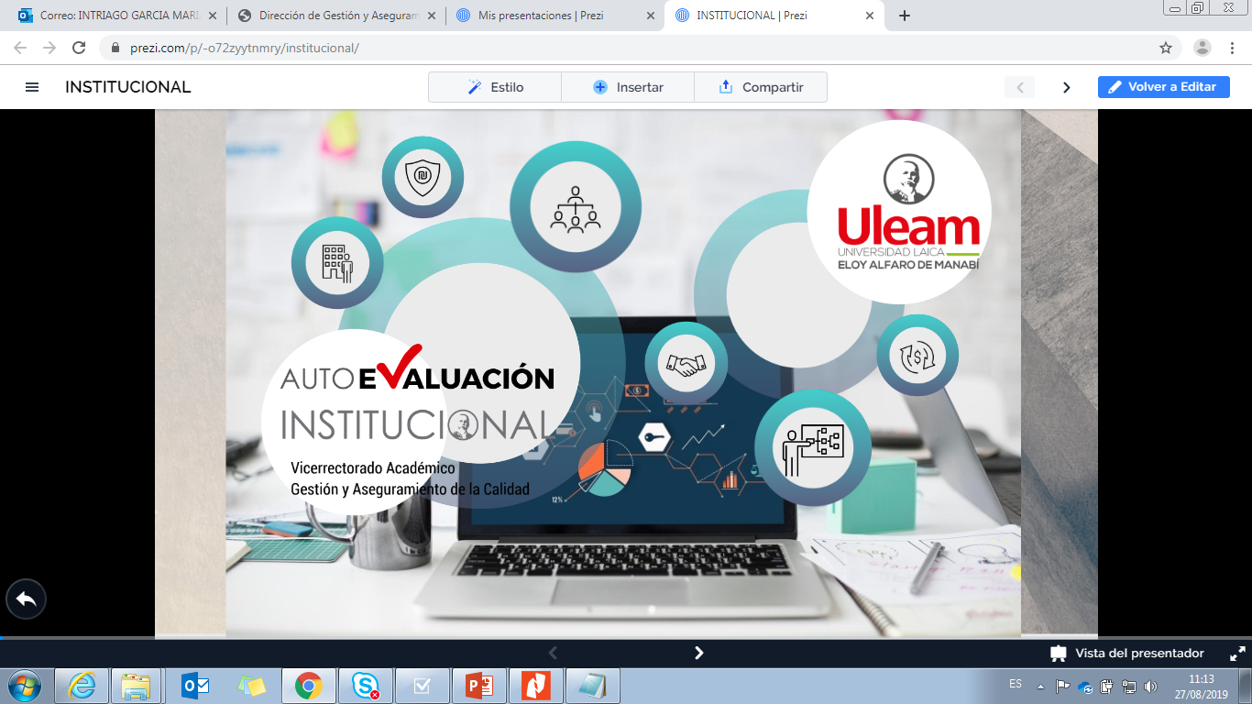
AUTOEVALUACIÓN INSTITUCIONAL
2019
Manta, 27 de agosto 2019

Slide 2
AGENDA DE TRABAJO
HORA | ACTIVIDAD | RESPONSABLE
11h15 | Bienvenida | Decano Extensión El Carmen
11h30 | Presentación del Modelo de evaluación | Dirección DGAC
12h00 | Fuentes de información | Equipo de Aseguramiento de la Calidad. Extensión Chone
12h30 | Aplicativo para la evaluación institucional | Dirección DGAC
12h45 | Plenaria

Slide 3
BASE LEGAL
Lineamientos generales para la evaluación externa de sedes y extensiones de universidades y de escuelas politécnicas 2019. (2 de agosto de 2019).
Literal (l) Todas las UEP que tienen sedes y/o extensiones, realizarán procesos de autoevaluación, posteriores al término de la evaluación externa 2019, en la totalidad de sus sedes y extensiones, de manera que sus planes de mejoramiento o aseguramiento de la calidad, según los casos definidos en el Reglamento de Evaluación Externa con Fines de Acreditación de Universidades y Escuelas Politécnicas estén integrados. De esta manera se garantizará que toda la institución esté lista para el siguiente proceso de evaluación que sea planificado por el CACES.

Slide 4
CRONOGRAMA DE ACOMPAÑAMIENTO PREVIO LA EJECUCIÓN DE LA AUTOEVALAUCIÓN DE LAS EXTENSIONES
FECHA | HORA | LUGAR | ACTIVIDAD | PARTICIPANTES | RESPONSABLES
31/01/2020 | 11h00 | El Carmen | Inducción al proceso de Autoevaluación | Extensión Bahía de Caráquez, Chone y El Carmen | DGAC
6/02/2020 | 11h00 | Chone | Taller de los Ejes: Docencia e Investigación | Extensión Bahía de Caráquez y El Carmen | DGAC, Extensión Chone
13/02/2020 | 11h00 | Chone | Taller de los Ejes: Vinculación y Condiciones Institucionales
20/02/2020 | 11h00 | El Carmen | Revisión insitu | Extensión El Carmen | DGAC, Extensión El Carmen
27/02/2020 | 11h00 | Bahía de Caráquez | Revisión insitu | Extensión Bahía de Caráquez | DGAC, Extensión Bahía de Caráquez

Slide 5
CRONOGRAMA DE EJECUCIÓN DE LA AUTOEVALAUCIÓN DE LAS EXTENSIONES

Slide 6
¿Con cuál modelo se realizará la autoevaluación institucional de las extensiones?
MODELO DE EVALUACIÓN EXTERNA DE UNIVERSIDADES Y ESCUELAS POLITÉCNICAS 2019 y
Lineamientos generales para la evaluación externa de sedes y extensiones de universidades y de escuelas politécnicas 2019

Slide 7
EJES DEL MODELO
Docencia
Investigación
Vinculación con la Sociedad
Condiciones Institucionales

Slide 8
MODELO EVALUACIÓN 2019
Estándares
7 Docencia
4 Investigación
3 Vinculación
6 Condiciones institucionales
20

Slide 9
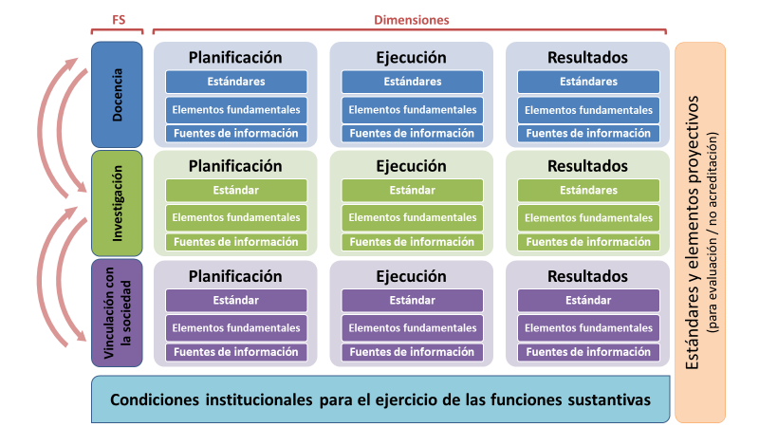
Esquema de la estructura del modelo

Slide 10
EJE DOCENCIA – COMPONENTE PROFESORADO
Planificación
E1: Planificación de los procesos del profesorado
Ejecución
E2: Ejecución de los procesos del profesorado
Resultados
E3 A: Titularidad del profesorado
Dimensiones
E4 B: Formación del profesorado

Slide 11
EJE DOCENCIA – COMPONENTE ESTUDIANTADO
Planificación
E5: Planificación de los procesos del estudiantado
Ejecución
E6: Ejecución de los procesos del estudiantado
Resultados
E7: Titulación del estudiantado
Dimensiones

Slide 12
EJE INVESTIGACIÓN
Planificación
E8: Planificación de los procesos de investigación
Ejecución
E9: Ejecución de los procesos de investigación
Resultados
E10: Producción académica y científica
E11: Publicación de artículos en revistas
indizadas
Dimensiones

Slide 13
EJE VINCULACIÓN CON LA SOCIEDAD
Planificación
E12: Planificación de los procesos de vinculación con la sociedad
Ejecución
E13: Ejecución de los procesos de vinculación con la
sociedad
Resultados
E14: Resultados de los procesos de
vinculación con la sociedad
Dimensiones

Slide 14
EJE CONDICIONES INSTITUCIONALES
E15: Planificación estratégica y operativa
E16: Infraestructura y equipamiento informático
E17: Bibliotecas
E18: Gestión interna de la calidad
E19: Bienestar estudiantil
E20: Igualdad de oportunidades

Slide 15
ESCALA DE VALORACIÓN DE LOS ELEMENTOS FUNDAMENTALES
Nivel de la escala | Descripción del nivel de la escala
Cumplimiento satisfactorio | Logra todos los componentes del elemento fundamental de manera consistente.
Aproximación al cumplimiento | Logra la mayoría de los componentes del elemento fundamental de manera consistente.
Cumplimiento parcial | Logra la mitad de los componentes del elemento fundamental de manera consistente.
Cumplimiento insuficiente | No logra la mayoría de los componentes del elemento fundamental de manera consistente.
Incumplimiento | No logra ninguno de los componentes del elemento fundamental de manera consistente.

Slide 16
ESCALA DE VALORACIÓN DE LOS ESTÁNDARES
Nivel de la escala | Descripción del nivel de la escala
Cumplimiento satisfactorio | Logra el estándar plenamente. Todos sus elementos fundamentales son valorados con cumplimiento satisfactorio.
Aproximación al cumplimiento | Logra en mayor medida el estándar. Todos sus elementos fundamentales son valorados con aproximación al cumplimiento o con una combinación de cumplimiento satisfactorio y aproximación al cumplimiento.
Cumplimiento parcial | Logra el estándar medianamente. Todos sus elementos fundamentales son valorados con cumplimiento parcial o la mayoría son valorados con una combinación de cumplimiento satisfactorio, aproximación al cumplimiento y/o cumplimiento parcial.
Cumplimiento insuficiente | Logra en menor medida el estándar. Todos sus elementos fundamentales son valorados con cumplimiento insuficiente o la mayoría son valorados con una combinación de cumplimiento insuficiente y hasta……. incumplimientos.
Incumplimiento | No logra el estándar. La mayoría de sus elementos fundamentales son valorados con incumplimiento.

Slide 17
COMPONENTES DE LOS ELEMENTOS FUNDAMENTALES
ESTÁNDAR 1: Planificación de los procesos del profesorado
Estándar | Elementos fundamentales | Componentes de los elementos fundamentales
La institución cuenta con normativa y/o procedimientos, aprobados y vigentes, e instancias responsables , para la planificación y gestión de la planta de profesores en el marco de la normativa del sistema de educación superior | 1. La institución cuenta con normativa y/o procedimientos, aprobados y vigentes, enmarcados en la normativa del sistema de educación superior, para los procesos de selección del profesorado, bajo la coordinación de instancias | Cuenta con normativa y/o procedimientos, aprobados y vigentes, para los procesos de selección del profesorado
 |  | La normativa esta enmarcada en la normativa del sistema de educación superior
 |  | Cuenta con instancias responsables de la coordinación de los procesos de selección del profesorado

Slide 18
COMPONENTES DE LOS ELEMENTOS FUNDAMENTALES
ESTÁNDAR 1: Planificación de los procesos del profesorado
Estándar | Elementos fundamentales | Componentes de los elementos fundamentales
La institución cuenta con normativa y/o procedimientos, aprobados y vigentes, e instancias responsables , para la planificación y gestión de la planta de profesores en el marco de la normativa del sistema de educación superior | 2. La institución cuenta con normativa y/o procedimientos, aprobados y vigentes, enmarcados en la normativa del sistema de educación superior, para los procesos de titularización y promoción del profesorado, bajo la coordinación de instancias responsables | Cuenta con una normativa y/o procedimientos, aprobados y vigentes, para los procesos de titularización y promoción del profesorado
 |  | La normativa esta enmarcada en la normativa del sistema de educación superior
 |  | Cuenta con instancias responsables de la coordinación de los procesos de titularización y promoción del profesorado

Slide 19
COMPONENTES DE LOS ELEMENTOS FUNDAMENTALES
ESTÁNDAR 1: Planificación de los procesos del profesorado
Estándar | Elementos fundamentales | Componentes de los elementos fundamentales
La institución cuenta con normativa y/o procedimientos, aprobados y vigentes, e instancias responsables , para la planificación y gestión de la planta de profesores en el marco de la normativa del sistema de educación superior | 3. La institución cuenta con un plan de formación académica de posgrado del profesorado, acorde con su oferta académica y perspectivas de desarrollo, bajo la coordinación de instancias responsables. | Cuenta con un plan de formación académica de posgrado del profesorado
 |  | El plan de formación está acorde con su oferta y perspectivas de desarrollo
 |  | Cuenta con instancias responsables de la coordinación de los procesos de formación académica de posgrado del profesorado

Slide 20
COMPONENTES DE LOS ELEMENTOS FUNDAMENTALES
ESTÁNDAR 1: Planificación de los procesos del profesorado
Estándar | Elementos fundamentales | Componentes de los elementos fundamentales
La institución cuenta con normativa y/o procedimientos, aprobados y vigentes, e instancias responsables , para la planificación y gestión de la planta de profesores en el marco de la normativa del sistema de educación superior | 4. La institución cuenta con un plan de capacitación del profesorado, acorde con su oferta académica, investigación, pedagogía y didáctica, tecnologías de la información y otras materias requeridas, bajo la coordinación de instancias responsables | Cuenta con un plan de capacitación del profesorado
 |  | El plan de capacitación está acorde con su oferta académica, investigación, pedagogía y didáctica, tecnologías de la información, y otras materias requeridas
 |  | Cuenta con instancias responsables de la coordinación de los procesos de capacitación del profesorado

Slide 21
COMPONENTES DE LOS ELEMENTOS FUNDAMENTALES
ESTÁNDAR 1: Planificación de los procesos del profesorado
Estándar | Elementos fundamentales | Componentes de los elementos fundamentales
La institución cuenta con normativa y/o procedimientos, aprobados y vigentes, e instancias responsables , para la planificación y gestión de la planta de profesores en el marco de la normativa del sistema de educación superior | 5. La institución cuenta con normativa y/o procedimientos, aprobados y vigentes, enmarcados en la normativa del sistema de educación superior para la evaluación integral del desempeño del personal académico, bajo la coordinación de instancias responsables. | Cuenta con normativa y/o procedimientos, aprobados y vigentes, para la evaluación integral del desempeño del personal académico
 |  | La normativa está enmarcada en la normativa del sistema de educación superior
 |  | Cuenta con instancias responsables de la coordinación de los procesos de evaluación integral del desempeño del personal académico

Slide 22
COMPONENTES DE LOS ELEMENTOS FUNDAMENTALES
ESTÁNDAR 1: Planificación de los procesos del profesorado
Elemento fundamental | Componentes del elemento fundamental |  | Escala de valoración del elemento fundamental
 |  |  | Cumplimiento satisfactorio | Aproximación al cumplimiento | Cumplimiento parcial | Cumplimiento insuficiente | Incumplimiento
1 | 1 | ✔ | ✔
 | 2 | ✔
 | 3 | ✔
2 | 1 | x |  | ✔
 | 2 | ✔
 | 3 | ✔
3 | 1 | ✔ | ✔
 | 2 | ✔
 | 3 | ✔
4 | 1 | ✔ |  | ✔
 | 2 | ✔
 | 3 | x
5 | 1 | ✔ | ✔
 | 2 | ✔
 | 3 | ✔
Aproximación al cumplimiento

Slide 23
COMPONENTES DE LOS ELEMENTOS FUNDAMENTALES
ESTÁNDAR 1: Planificación de los procesos del profesorado
Elemento fundamental | Componentes del elemento fundamental |  | Escala de valoración del elemento fundamental
 |  |  | Cumplimiento satisfactorio | Aproximación al cumplimiento | Cumplimiento parcial | Cumplimiento insuficiente | Incumplimiento
1 | 1 | ✔ | ✔
 | 2 | ✔
 | 3 | ✔
2 | 1 | x |  | ✔
 | 2 | ✔
 | 3 | ✔
3 | 1 | ✔ |  |  | ✔
 | 2 | x
 | 3 | x
4 | 1 | ✔ |  | ✔
 | 2 | x
 | 3 | ✔
5 | 1 | ✔ | ✔
 | 2 | ✔
 | 3 | ✔
Cumplimiento parcial

Slide 24
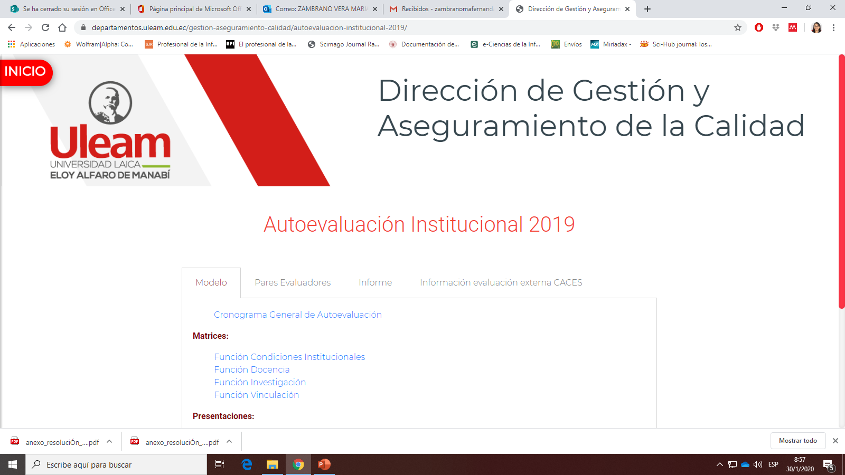
DOCUMENTOS PARA DESCARGA

Slide 25
Periodos de evaluación:
2018(1) y 2018(2)

Slide 26
“Reunirse en equipo es el principio,
mantenerse en equipo es el progreso y
trabajar en equipo asegura el éxito”
Henry Ford

